Slide 1
Oʻzbekiston Respublikasi Qonuni
“Yer to‘g‘risidagi qonunchilik takomillashtirilishi munosabati bilan O‘zbekiston Respublikasining ayrim qonun hujjatlariga o‘zgartirish va qo‘shimchalar kiritish to‘g‘risida”
O‘RQ-871, 23.10.2023-y.

Slide 2
“Yer to‘g‘risidagi qonunchilik takomillashtirilishi munosabati bilan O‘zbekiston Respublikasining ayrim qonun hujjatlariga o‘zgartirish va qo‘shimchalar kiritish to‘g‘risida”gi Qonun qabul qilindi.

Slide 3
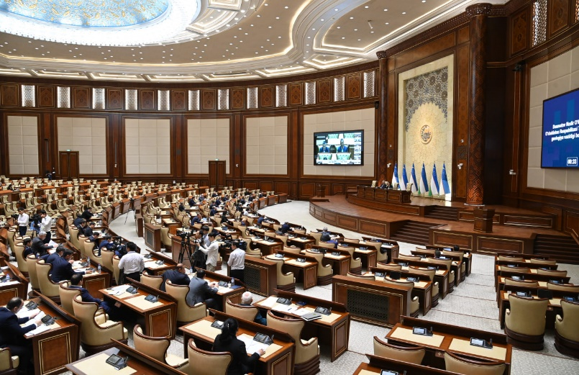
Mazkur Qonun bilan Fuqarolik, Yer va Shaharsozlik kodekslariga hamda Mulkchilik, Ijara, Ipoteka, Garov to‘g‘risidagi Qonunlarga o‘zgartirish va qo‘shimchalar kiritildi.
Xususan, amaldagi qonun hujjatlarida ijaraga olingan noqishloq yerlarini qayta ijaraga berishning qonuniy asoslari mavjud emas edi.
Shunga ko‘ra, mazkur Qonunda noqishloq yerlarni boshqa shaxslarga ijara muddatidan oshmagan muddatga o‘tkazishi (qayta ijaraga berishi) mumkinligini nazarda tutuvchi qoidalar belgilandi.

Slide 4
Shuningdek, yer uchastkasidan cheklangan tarzda foydalanish (servitut)ga doir qoidalar ham batafsil yoritib berildi.
Unga ko‘ra, servitut shartlari, haq to‘lash tartiblari, taraflarning huquq va majburiyatlari, binolar, inshootlarga servitut belgilash tartiblari aniq belgilab qo‘yildi hamda qonunchilikka ilk marotaba jamoat ehtiyojlari uchun davlat tomonidan servitut belgilash tartibi (ommaviy servitut yoki “public servitude”) kiritildi.

Slide 5
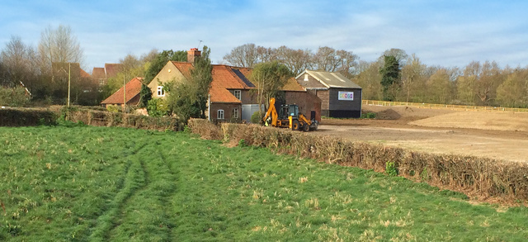
Ommaviy servitut
Jamoat ehtiyojlari uchun o’zganing yer uchastkasidan cheklangan tarzda foydalanish huquqi (ommaviy servitut) quyidagi maqsadlarda belgilanishi mumkin:
o’zganing yer uchastkasida geologiya-suratga olish, qidirish, geodeziya va boshqa qidiruv ishlarini amalga oshirish;
o’zganing yer uchastkasidan umumiy foydalanishdagi elektr uzatish tarmoqlari, aloqa liniyalari va boshqa liniyalar, truboprovodlar, ichki sug’orish tarmoqlari, muhandislik tarmoqlari hamda boshqa tarmoqlar o’tkazish va ulardan foydalanish.

Slide 6
Ommaviy servitut manfaatdor tashkilotlarning murojaatlari asosida viloyat va Toshkent shahar hokimining qarori bilan belgilanadi.
Davlat mulki bo’lmagan bino, inshoot va ko’p yillik dov-daraxtlar joylashgan yer uchastkalariga ommaviy servitut belgilash taqiqlanadi.
Mazkur Qonun ijara munosabatlarining yanada kengayishiga, servitut belgilash bilan bog‘liq munosabatlarni huquqiy jihatdan tartibga solishga, infratuzilma loyihalarini amalga oshirishdagi to‘siqlarni kamaytirishga, yer ijarasiga oid huquqiy bo‘shliqlarni bartaraf etishga xizmat qiladi.

Slide 7
E’tiboringiz uchun rahmat!

